Slide 1
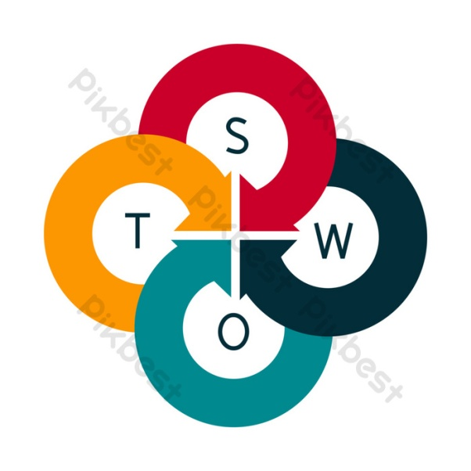
SWOT TAHLIL VA O’Z-O’ZINI BAHOLASH
SWOT TAHLIL TIZIMI

Slide 2
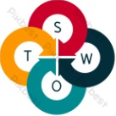
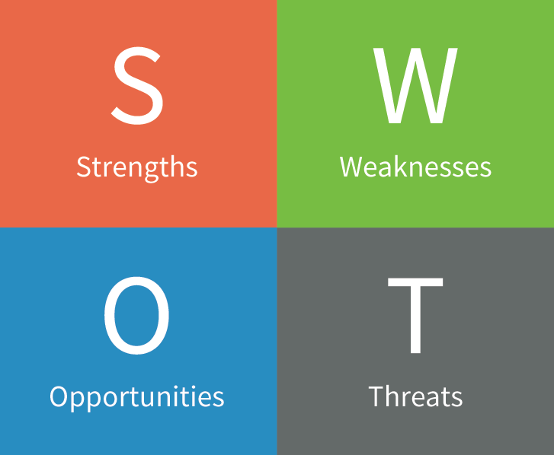
SWOT TAHLIL TIZIMI
SWOT tahlillari – bu tashkilotning ichki va tashqi muhit omillarini aniqlash va ularni to'rt toifaga ajratishdan iborat strategik rejalashtirish usuli:
Kuchlar(kuchli),
Weaknesses (zaif tomonlar),
Imkoniyatlar (imkoniyatlar)
Threats (tahdidlar).

Slide 3
KUCHLI VA ZAIF TOMONLARI
Korxonaning kuchli tomonlari-bu muvaffaqiyatli bo'lgan yoki qo'shimcha imkoniyatlar taqdim etadigan xususiyatlari.
Mavjud tajriba, noyob resurslardan foydalanish, ilg'or texnologiyalar va zamonaviy asbob-uskunalar mavjudligi, yuqori malakali xodimlar, va boshqalardan iborat bo'lishi mumkin.
Korxonaning zaif tomonlari-bu korxonaning ishlashi uchun muhim bo'lgan narsaning yo'qligi yoki boshqa kompaniyalar bilan taqqoslaganda va kompaniyani noqulay holatga keltirib chiqaradigan narsa.

Slide 4
SWOT TAHLIL MATRITSASI
 | Kuchli tomonlar | Zaif tomonlar
Imkoniyat-lar | S-O | W-O
Havf-hatarlar | S-T | W-T

Slide 5
SWOT TAHLIL
Uzoq muddatli istiqbol va korporativ rivojlanish dasturida SWOT tahlillari kompaniyanning
VISIONi,
MISSIONi
va uzoq muddatli kursini shakllantirish va uning maqsadlari va maqsadlarini aniqlash o'rtasidagi oraliq aloqadir.

Slide 6
SWOT TAHLIL
SWOT tahlillari amalga oshirilishi mumkin:
umuman, kompaniya boyicha,
ayrim biznes yo'nalishlari bo'yicha,
firma faoliyat yuritadigan alohida bozorlar, mahsulot yki jarayonlar bo’yicha.

Slide 7
SWOT TAHLIL
SWOT tahlilini o'tkazishdan oldin, firma va tashqi muhitning o'zaro ta'siri o'rganiladigan davrni aniqlash kerak.
Bu bo'lishi mumkin:
joriy davr - kompaniyaning mavjud kuchlari va zaif tomonlari va hozirgi bozor holati o'rganilmoqda,
qisqa muddatli istiqbol (an'anaviy tarzda, 1-2 yil ichida, umuman, atrof-muhitning turbulentligi darajasi bilan belgilanadi),
o'rta muddatli istiqbol (an'anaviy ravishda, 3-5 yil ichida),uzoq muddatli istiqbol (5 yildan ortiq bashorat).

Slide 8
SWOT TAHLIL
Nima kilmoq kerak? | Foyda va imkoniyatlarni birlashtiradigan yo'nalishlar
Nima bilan kurashish? | Kompaniyaning afzalliklari bor, ammo tahdidlar mavjud
Nimadan ozod bolish? | Kompaniyaning zaif tomonlari va jiddiy tahdidlar mavjud bo'lgan yo'nalishlari
Nimani rivojlantirish kerak? | Imkoniyatlardan foydalanish kompaniyaning zaif tomonlari bilan cheklangan joylar

Slide 9
SWOT TAHLIL MUAMMOLARI
Kuchli tomonlari | Zaif tomonlari
Soddalik | Olingan ma’lumotlar bilan nima qilish kerakligi aniq emas
Ko’p variant natija beradi | Variantlardan tanlash uchun mezonlar mavjud emas

Slide 10
SWOT TAHLIL TIZIMI
SWOT tahlil - qudratli boshqaruv dastagi, sizning imkoniyatlaringizni kashf etish va namoyon qilishga yordam beradi.
SWOT tahlili yordamida Siz bozorda muvaffaqiyatli raqobatlasha olishingiz imkonini baholaysiz, raqobatchilardan farqlashingizga yordam beradigan strategiyani ishlab chiqishiz mumkin.

Slide 11
SWOT TAHLIL
S – KUCH
KUCHLI TOMONLAR
MUHIT: MAKRO-, MEZO-, МIKRO-
STEP-OMILLAR:
S - IJTIMOIY
T – TEXNIKA-TEXNOLOGIK
E - IQTISODIY
P - SIYOSIY
W – ZAIFLIK
ZAIF TOMONLARI
MUHIT: MAKRO-, MEZO-, МIKRO-
STEP-OMILLAR:
S - IJTIMOIY
T – TEXNIKA-TEXNOLOGIK
E - IQTISODIY
P - SIYOSIY
O – IMKONIYATLAR
TASHQI IMQONIYATLAR
MUHIT: MAKRO-, MEZO- МИКРО-
STEP-OMILLAR:
S - IJTIMOIY
T – TEXNIKA-TEXNOLOGIK
E - IQTISODIY
P - SIYOSIY
T – HAVFLAR
TASHQI HAVFLAR
MUHIT: MAKRO-, MEZO-, МIKRO-
STEP-OMILLAR:
S - IJTIMOIY
T – TEXNIKA-TEXNOLOGIK
E - IQTISODIY
P - SIYOSIY

Slide 12
O’Z-O’ZINI BAHOLASH NATIJALARI
Yuqori baho
Manmanlik
O’ziga ishonch
Mos baho
O’ziga ishonmaslik
Past baho

Slide 13
E’TIBORINGIZ UCHUN RAHMAT !

